Slide 1
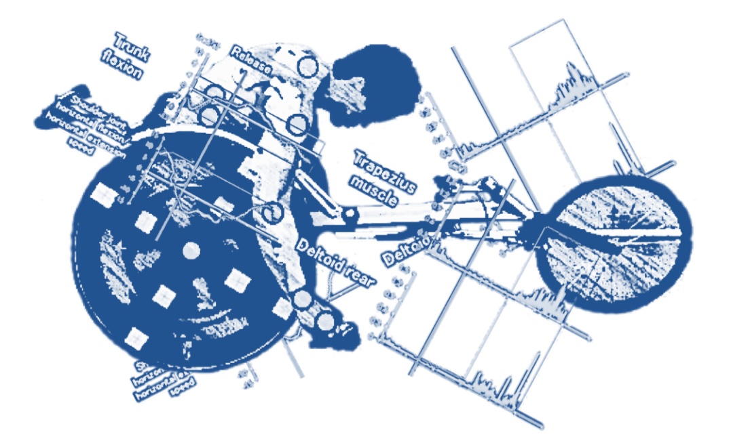
文部科学省認定 障害者スポーツ医科学研究拠点 国際シンポジウム in 和歌山2022
～拠点の１０年を記念して～
11月19日（土）9：00～15：40
和歌山県立医科大学 薬学部 大講義室
共催
和歌山県立医科大学 リハビリテーション科
リハビリテーション・スポーツ・温泉医学研究所
David Legg (IFAPA President)
- The future of adapted physical activity
Vicky Goosey-Tolfrey (Loughborough Uni)
- Preparing wheelchair athletes for success at the Tokyo Paralympic Games
Kathleen Martin Ginis (UBC)
- Motivating change: Interventions to increase physical activity in people living with SCI and other disabilities
Joo Yeon Jin (Uni of Seoul) & Hye Kyung Yang (SNU)
- A need of rehabilitative exercises for individuals with disabilities
- The rehabilitation exercise for people with brain lesion in Korea
花岡 正敬 (日本障がい者スポーツトレーナー学会理事）
- 障がい者スポーツと起業を通して学んだ未来を切り開くコツ
久岡 隆晃 (医療法人社団石鎚会 京都田辺記念病院 理学療法士)
- パラ水泳のクラシフィケーションにおける理学療法士の役割
佐藤 好 (国立病院機構宮城病院リハビリテーション科 作業療法士)
- 作業療法士としてのパラ水泳支援
令和３年度拠点共同研究者
- 長島 緑 (千葉科学大学 看護学部）
- 谷口 公友（広島国際大学 総合リハビリテーション学部）
- 川端 浩一（宝塚医療大学 リハビリテーション学科）
- 竹内 京子（健康教育学研究所 応用解剖学部門）
※参加希望の方は下記までお申し込みください
アクセス
南海和歌山市駅から徒歩約12分、JR和歌山駅からバス(0,23,24,25,42,44,52,55)で約5分「和歌山城前」下車、徒歩約2分
障害者スポーツ医科学研究拠点 TEL: 073) 488-1932 FAX: 073) 488-1935 kyoten@wakayama-med.ac.jp

